Slide 1
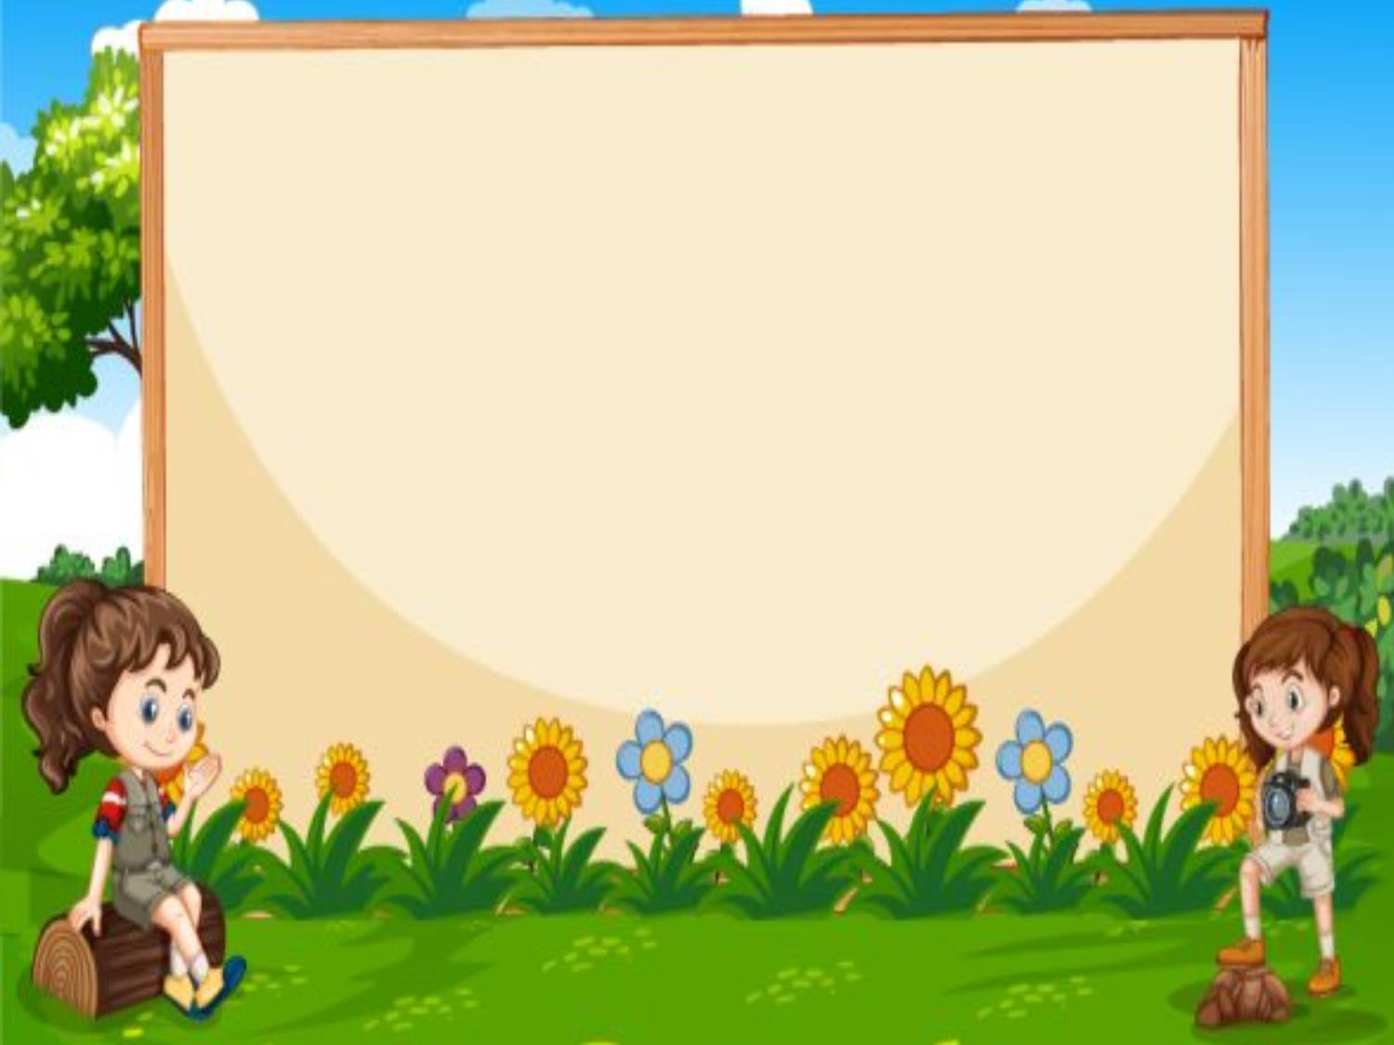

ỦY BAN NHÂN DÂN PHƯỜNG BỒ ĐỀ
TRƯỜNG MẦM NON BẮC CẦU
Lĩnh vực phát triển nhận thức
Đề tài: Đồ dùng đồ chơi của bé
Lứa tuổi: 24-36 tháng
Giáo viên: Phạm Thị Thu Hằng

Slide 2

I. MỤC ĐÍCH – YÊU CẦU
* Kiến thức:
-Trẻ biết tên các đồ chơi có trong lớp của trẻ .
* Kỹ năng:
- Phát âm rõ, không ngọng tên các đồ chơi có trong lớp.
* Thái độ:
-Trẻ ngoan,hứng thú tham gia vào hoạt động.
-GD: Biết giữ gìn đồ chơi, chơi xong cất gọn.

Slide 3

II. CHUẨN BỊ
* Đồ dùng của cô:
Bài giảng điện tử
Bảng tương tác.
Nhạc bài “ Chào người bạn mới đến”
Đồ chơi được bày ở các góc ở trong lớp trẻ.
* Đồ dùng của trẻ:
- Trang phục gọn gàng.

Slide 4


III. CÁCH TIẾN HÀNH
1. Ổn định tổ chức:
- Cô và trẻ hát: “ Chào người bạn mới đến” và trò chuyện dẫn dắt vào bài.

Slide 5

2. Phương pháp hình thức tổ chức :
Cho trẻ về các góc cầm món đồ chơi mà trẻ thích. Hỏi trẻ chọn được những đồ chơi gì?
- Trò chuyện khám phá về món đồ chơi đó

Slide 6
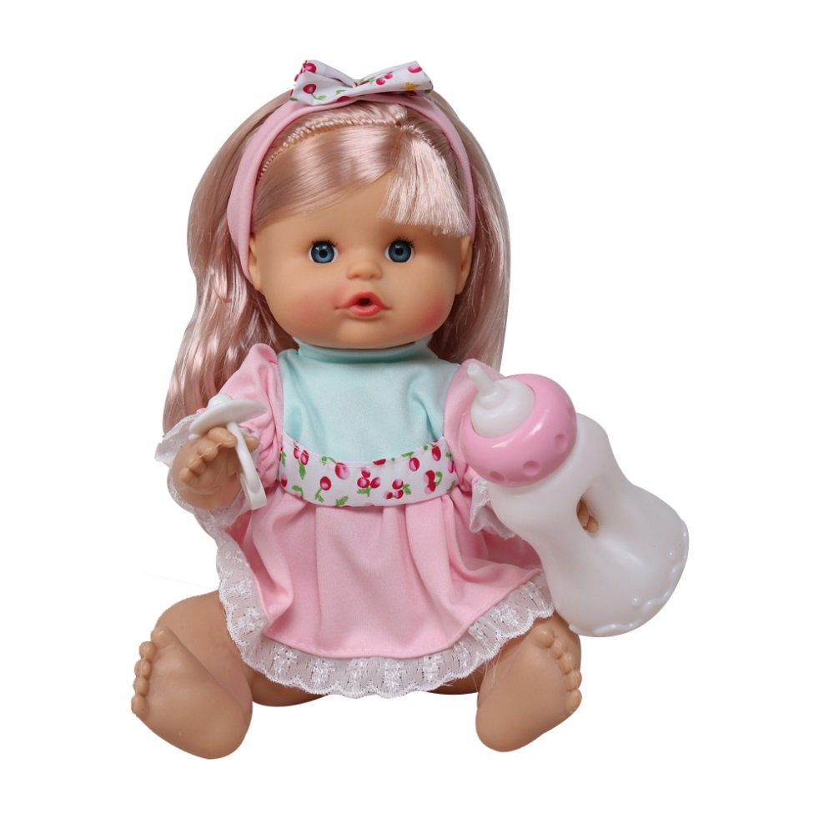


Slide 7

Quan sát trò chuyện một số đồ dùng của bé

Slide 8
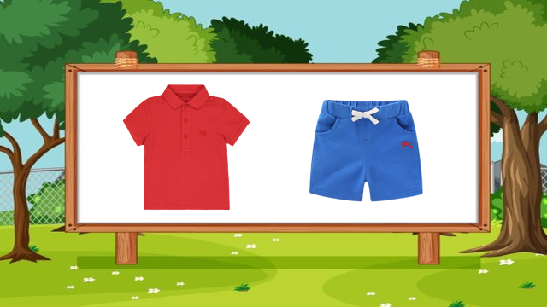

Slide 9
- Cô gọi vài trẻ lên cùng trò chuyện (Cô đặt câu hỏi trẻ trả lời)
- Cô cho trẻ kể tên các đồ chơi mà trẻ thích (Cô động viên trẻ trả lời)
- Cô và trẻ cùng chỉ và gọi tên lại các đồ chơi quen thuộc của trẻ

Slide 10
Giáo dục trẻ: Biết giữ gìn đồ dùng đồ chơi, khi chơi xong biết cất đồ chơi gọn gàng, đúng chỗ.

Slide 11

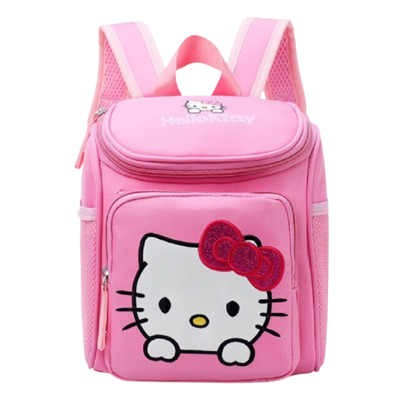
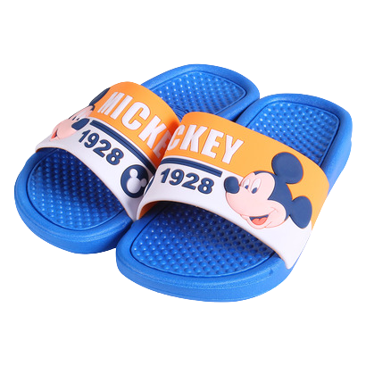
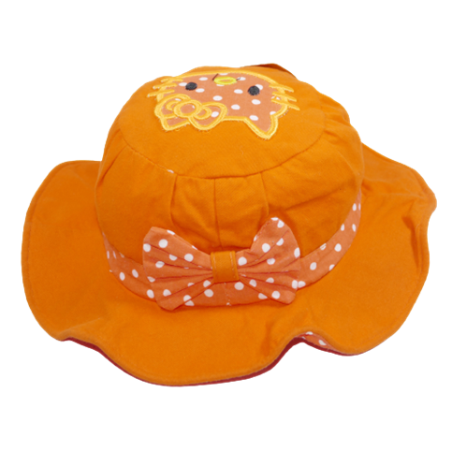
Mở rộng: Cho trẻ xem hình ảnh một số đồ dùng đồ chơi khác

Slide 12

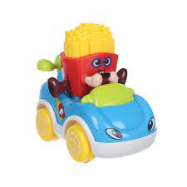
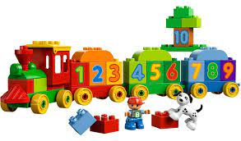
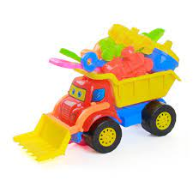

Slide 13
* Trò chơi củng cố.
- TC1: Thi xem ai nhanh.
+ Cô để một rổ đồ chơi, cho trẻ chọn đồ chơi trẻ thích giơ lên và nói tên đồ chơi, được chơi ở góc nào?

Slide 14
- TC2: Ai giỏi nhất.
+ Cho trẻ cất đồ chơi vào đúng các góc. Thi xem ai cất đúng góc chơi và nhanh nhất.

Slide 15
3. Kết thúc:
Cô cho trẻ hát bài hát “ Quả bóng tròn”

